Slide 1
Vergleich und kritische Evaluierung der verrechneten Kosten beim Bezahlen über NFC mit Kreditkarten und Bankomatkarten anstatt mit Bargeld
Marko Dzigumovic

Slide 2
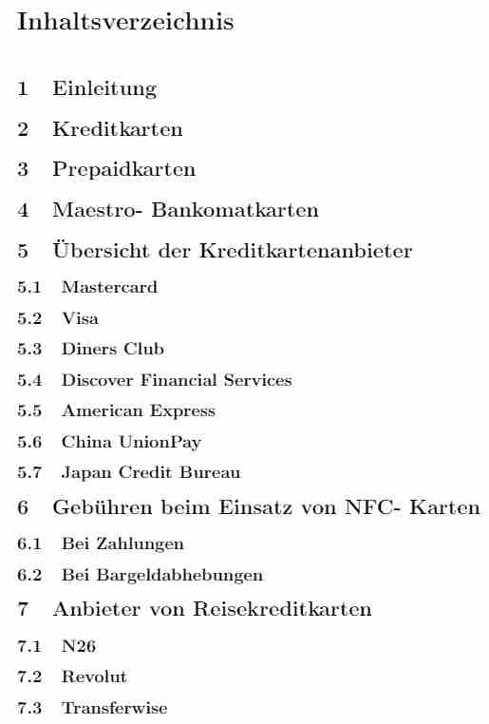
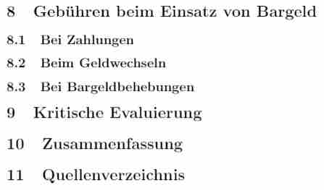

Slide 3
